Slide 1
逃离秋名山
公元2061年，时维九月，序属三秋。秋名山发生里氏7.8级地震，霎时间地动山摇，天崩地裂。秋名山众车神纷纷仓皇逃离秋名山......

Slide 2

闪现空大并不关车门的车队队长—付伟
成功藏好并直接被秒的见习车手—张涛
撩妹无数并深夜飙车的车队核心—敬云新
人人皆知并擅用大宝剑的车队副驾——王运钊
辣手摧花并自称大表哥的车队老手——李永生
不愿意头露姓名并自带BGM的车队精英—姚远
113车队

Slide 3
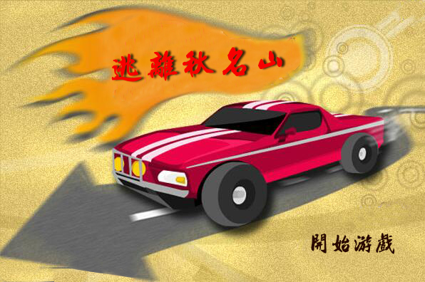
开始界面

Slide 4
游戏界面的概况图

Slide 5
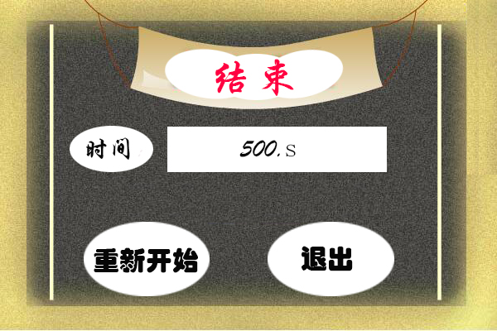
结束界面

